Slide 1


如何高质量推进销售项目
2025.11

Slide 2
目录
关键点识别与分析
如何输入准确的N和T
销售预测流程中的下单承诺和要货计划
立项项目和一般项目与供应链的协同
渠道下单要货日期管理

Slide 3
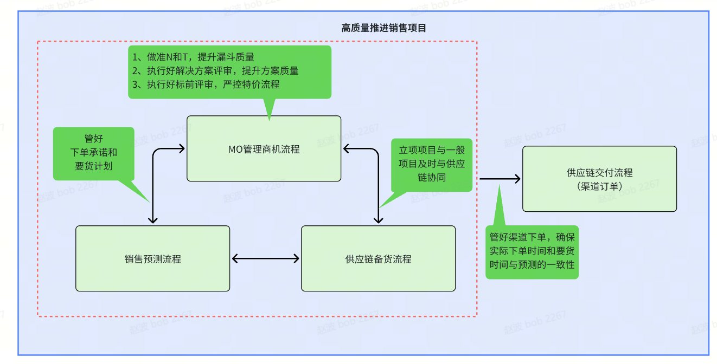
高质量推进销售项目要关注的核心点
问题描述
本次
1）做准N和T直接影响销售预测，供应链备货和订单交付流程；
2）为了更好的支持后端备货及交付，销售预测不光要管理下单承诺还需要关注要货时间；
3）关键活动的高质量执行：解决方案评审，标前评审，赢丢单复盘
4）关键活动中的供应链协同
5）渠道下单的管理，确保实际时间与预测保持一致

Slide 4
目录
关键点识别与分析
高质量的执行MO关键活动
销售预测流程中的下单承诺和要货计划
立项项目和一般项目与供应链的协同
渠道下单要货日期管理

Slide 5
MO这个业务是在干什么？
MO管理机会点
管理决策链
立项决策
投标决策
签约决策
验证商机
商机推进
制定并执行投标策略
谈判并签订合同
分析和评估机会点，完成商机进漏斗审批，分级分层及立项决策
制定解决方案和价值主张，影响客户的购买构想并取得认可，引导客户标书和评标标准
分析客户标书，制定有效投标策略，包括: 价格策略，商务策略等
与客户谈判并签约，准备合同交接并关闭机会点，同时，启动丢/赢单复盘
关键KCP/KDP设计
业务价值
验证商机：商机审批，立项评审决策
提高销售项目成功把握度
投标赢率得到提升
推进商机：解决方案评审
提升标书制作的效率和质量
制定并执行投标策略：标前评审，特价审批
确保合同的合规性
谈判并签订合同：直签项目合同评审，丢/赢单复盘
提升可交付性，保障交付质量，降低项目风险
后续交付、合同/PO处理效率提升

Slide 6
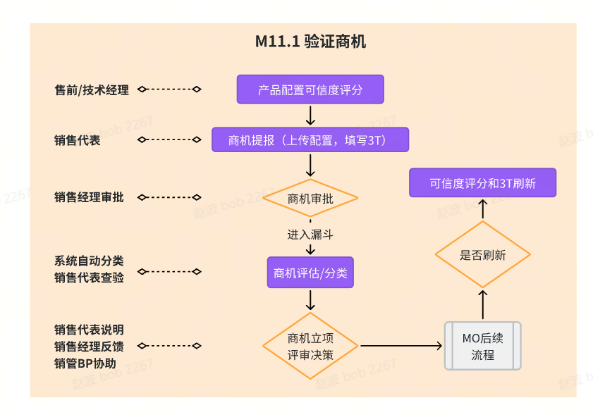
M11.1 验证商机-做准N和T的输入和审核
本流程专注于优化商机验证环节，其核心旨在确保进入销售漏斗的商机具备真实性和健康性。通过对符合条件的商机进行细致评估与分级分层管理，我们能够更精准地识别出重点商机。重点商机发起立项流程，经过立项评审决策后，一旦立项通过，即投入相应资源全力推进。
验证商机
商机推进
制定并执行投标策略
谈判并签订合同
流程
注意事项
重点注意事项：
1、商机进漏斗时输入准确的配置清单和3T；售前做好配置可信度评分工作，销售负责3T的填写和及时刷新；具体方法参照做准N和3T的方法；N和3T流程培训宣贯材料_V5.0.pptx
2、区域经理对于进漏斗的机会进行严格审批，具体审批规则参考MO验证商机流程；M11.1 验证商机流程说明文件-V1.0
3、项目分类分级和立项决策发起均由CRM自动功能支撑，对应的审批人做好项目立项审批决策工作，对于满足立项条件但决定不立项的项目要提供明确的说明；

Slide 7
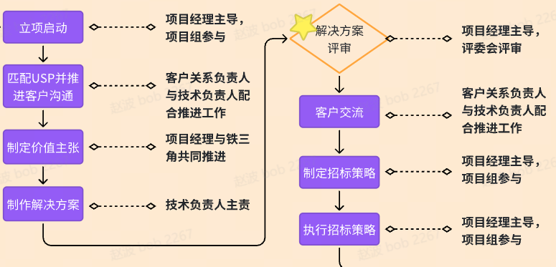
M11.2 推进商机-M11.2 推进商机流程说明文件-V1.0
推进商机流程是指一系列有计划、有组织的步骤和活动，旨在识别、评估、推进并最终转化销售机会为实际销售成果的过程。它涵盖了从初步接触客户到成功赢得订单的整个销售周期，包括制定价值主张、提供解决方案、引导客户决策以及执行相关销售策略等关键环节。
验证商机
商机推进
制定并执行投标策略
谈判并签订合同
流程
注意事项
重点注意事项：
1、项目启动会及后续的项目分析会为商机推进工作稳步推进做保障。立项决策后7日内做好项目启动会工作；
2、售后部门前置参与解决方案评审，确保方案交付落地可行性和解决方案质量
供应链诉求。。。。

Slide 8
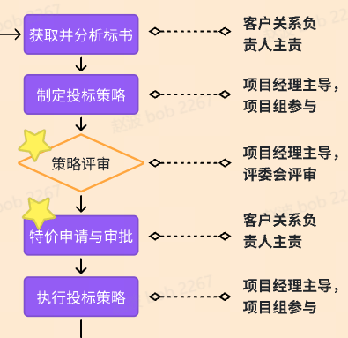
M11.3 制定并执行投标策略-M11.3 制定并执行投标策略流程说明文件-V1.0
制定并执行投标策略是参与市场竞争、提升中标率的重要手段。通过深入的市场调研与分析、明确投标目标、制定投标方案、建立投标团队等步骤，可以制定出一套科学、合理的投标策略。在执行投标策略的过程中，要密切关注市场动态和竞争对手的动向，及时调整策略，确保投标工作的顺利进行。同时，要对每次投标活动进行总结和反思，不断优化投标策略，提升我们的投标能力和水平。
验证商机
商机推进
制定并执行投标策略
谈判并签订合同
流程
注意事项
重点注意事项：
1、分析标书环节要吃透招标需求，充分进行竞争对手与我司优劣势分析，同时要进行合规性自查与风险预判评估等工作。
2、制定投标策略要锚定招标核心需求，进行差异化分析，价格策略，商务策略，风险兜底以及备选方案都必须充分关注与考虑。
3、特价申请与审批严格执行EBG现有流程
供应链诉求：

Slide 9
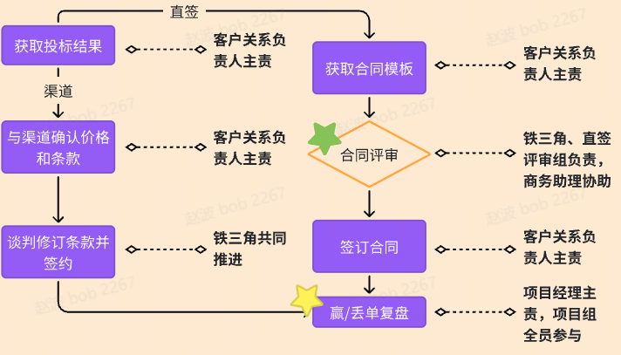
M11.4 谈判并签订合同-M11.4 谈判并签订合同流程说明文件-V1.0
谈判并签订合同流程是一个复杂而细致的过程，其中包括：非直签项目中标后与下级渠道确认合同条款及二次谈判，促成一级渠道与下级渠道签订合同；直签项目中标后与最终用户确认合同条款及二次谈判；赢单/丢单总结复盘分析等关键过程，特别是在立项的大项目中，它要求我司业务人员具备高度的专业素养、良好的沟通谈判能力以及持续学习的态度。通过不断优化与合作，我司将与各级渠道合作伙伴建立稳定而长久的合作关系，共同实现商业目标。
验证商机
商机推进
制定并执行投标策略
谈判并签订合同
关键活动
注意事项
重点注意事项：
1、通过合同评审环节严控直签类合同签署，确保核心条款明确，合规合法。
2、确保每一个项目都做到丢/赢单复盘，通过经验总结为后续工作提供指导。

Slide 10
目录
关键点识别与分析
如何输入准确的N和T
销售预测流程中的下单承诺和要货计划
立项项目和一般项目与供应链的协同
渠道下单要货日期管理

Slide 11
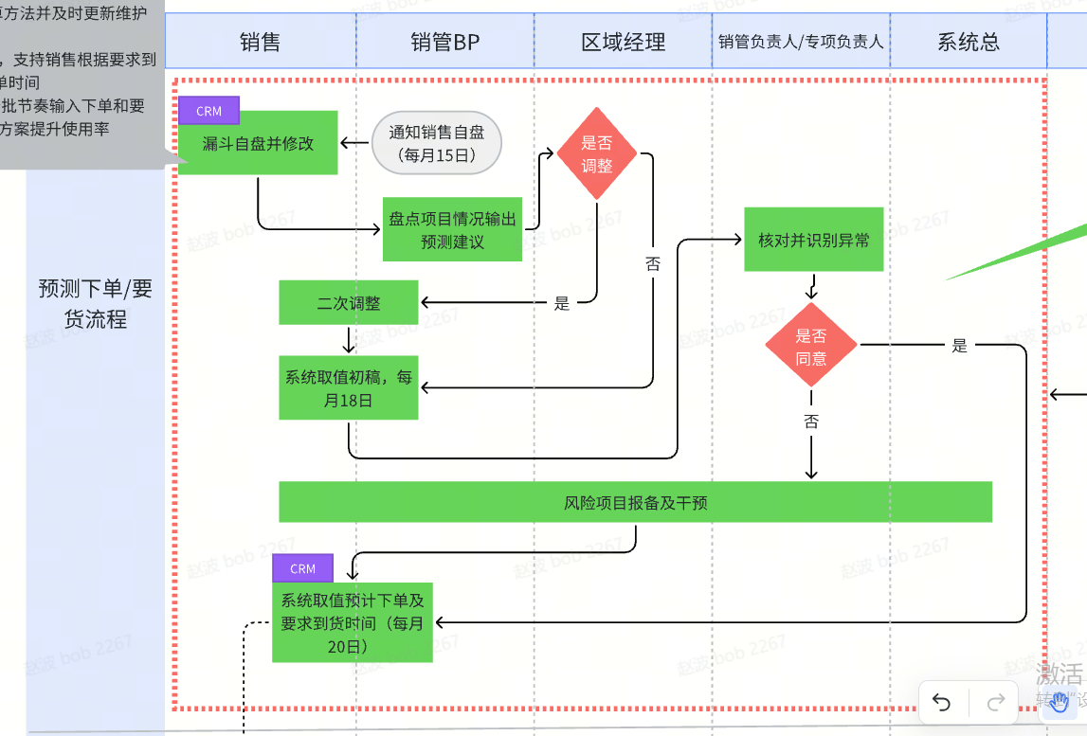
预测流程

Slide 12
目录
关键点识别与分析
如何输入准确的N和T
销售预测流程中的下单承诺和要货计划
立项项目和一般项目与供应链的协同
渠道下单要货日期管理

Slide 13
目录
关键点识别与分析
如何输入准确的N和T
销售预测流程中的下单承诺和要货计划
立项项目和一般项目与供应链的协同
渠道下单要货日期管理

Slide 14
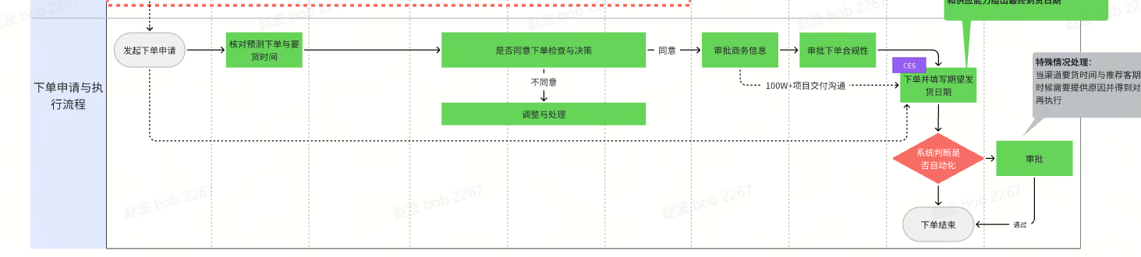
渠道下单流程

Slide 15
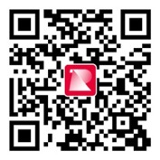
扫一扫了解更多资讯

